Slide 1



Toán
Bài 4 : So sánh số ( Tiết 2)

Slide 2






Yêu cầu cần đạt
Nhận biết dấu bé hơn <. Sử dụng được dấu bé hơn khi so sánh hai số.
So sánh được các số trong phạm vi 10.

Slide 3


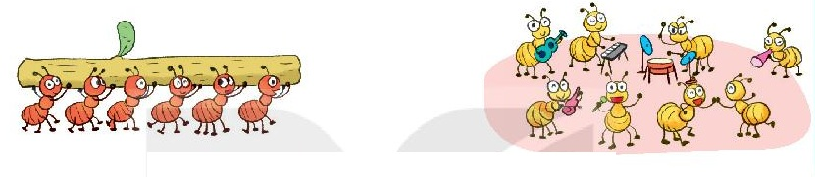
BÉ HƠN, DẤU <
2
<
3
Hai bé hơn ba.
6
<
8
Sáu bé hơn tám

Slide 4
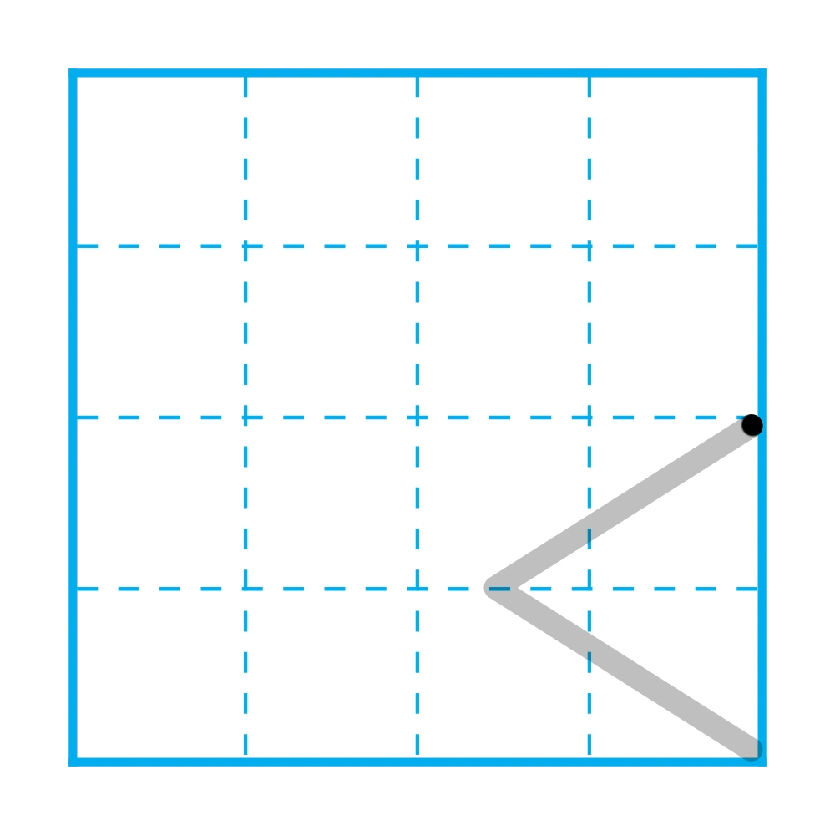



1
Tập viết dấu <

Slide 5
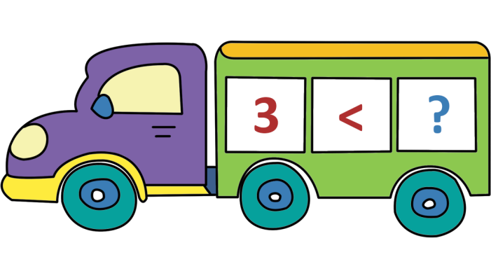
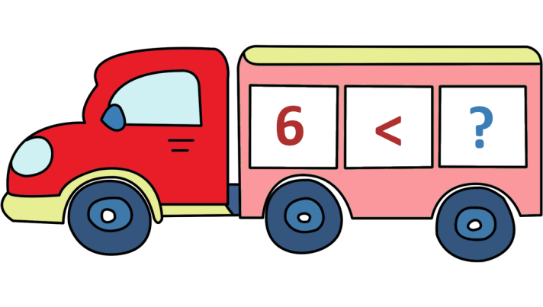
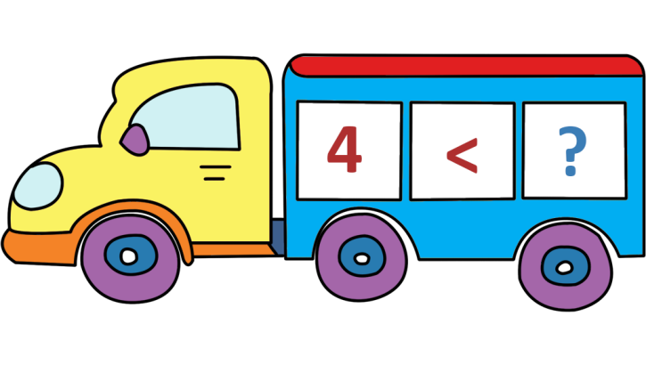
BÉ HƠN , DẤU <
2
Tìm số thích hợp.
4
2
5
9
3
2
2
8

Slide 6
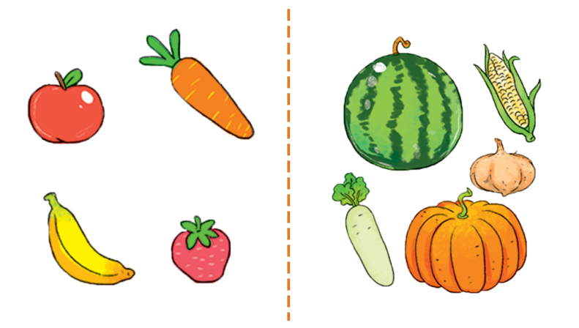
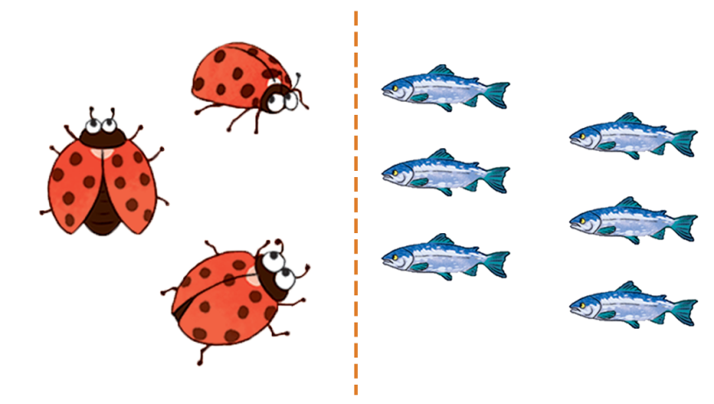
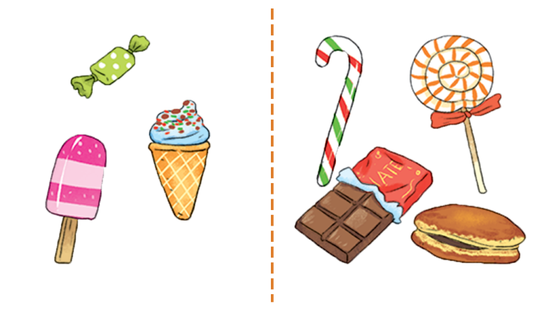
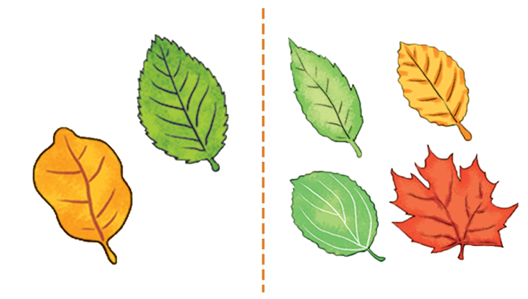
3
So sánh (theo mẫu).
<
5
?
?
?
4
2
>
2
2
>
2
?
?
?
?
?
?
2
>
2
2
>
2

Slide 7
3
So sánh (theo mẫu).
4
<
5
2
>
2
?
<
?
3
?
2
2
>
6

Slide 8
3
So sánh (theo mẫu).
?
<
3
?
?
2
2
>
4
?
<
2
?
?
2
2
>
4

Slide 9
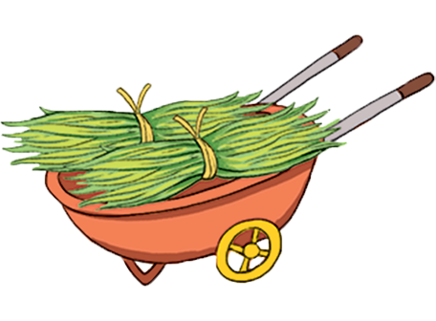
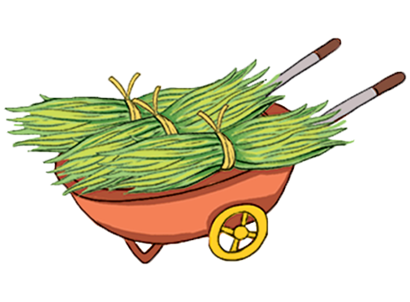
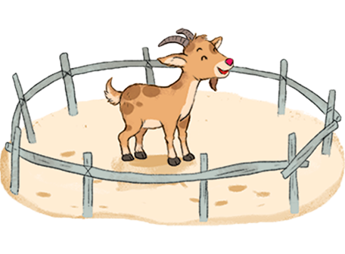
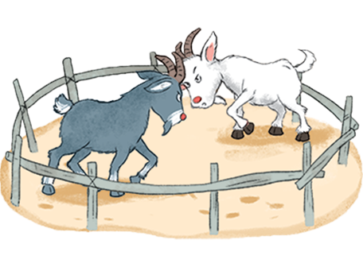
4
Cho mỗi chuồng một xe cỏ để số dê trong chuồng ít hơn số bó cỏ.

Slide 10






Tạm
Các
Con
Biệt
CHÚC CÁC CON
CHĂM NGOAN HỌC GIỎI

